Slide 1
CHÀO MỪNG CÁC EM ĐẾN VỚI BÀI HỌC NGÀY HÔM NAY!

Slide 2
KHỞI ĐỘNG
Xác định kết cấu C-V của 2 câu văn sau?
Chao ôi, các em chăm học quá!
Có lẽ Lan nghỉ học vì ốm.
Cho biết từ “Chao ôi”, “Có lẽ” có tham gia vào việc diễn đạt nghĩa sự việc của câu không? Vậy nó là thành phần gì?

Slide 3
Tiết …
CÁC THÀNH PHẦN BIỆT LẬP

Slide 4
NỘI DUNG BÀI HỌC
I. THÀNH PHẦN TÌNH THÁI
II. THÀNH PHẦN CẢM THÁN
III. LUYỆN TẬP

Slide 5
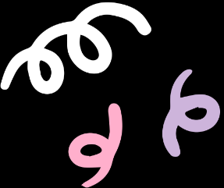
I. THÀNH PHẦN TÌNH THÁI

Slide 6
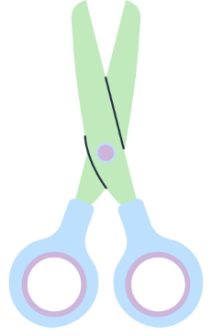
I. THÀNH PHẦN TÌNH THÁI
1. Ví dụ
Chắc
Có lẽ
a. Với lòng mong nhớ của anh, chắc anh nghĩ rằng, con anh sẽ chạy xô vào lòng anh, sẽ ôm chặt lấy cổ anh.
Nhận định của người nói đối với sự việc, thể hiện độ tin cậy
Cao
Thấp
b. Anh quay lại nhìn con vừa khe khẽ lắc đầu vừa cười. Có lẽ vì khổ tâm đến nỗi không khóc được, nên anh phải cười vậy thôi.

Slide 7
I. THÀNH PHẦN TÌNH THÁI
Nếu không có những từ in đậm thì nghĩa sự việc của câu chứa chúng có khác đi không? Vì sao?

Slide 8
I. THÀNH PHẦN TÌNH THÁI
a/ Với lòng mong nhớ của anh, chắc anh nghĩ rằng, con anh sẽ chạy xô vào lòng anh, sẽ ôm chặt lấy cổ anh. b/Anh quay lại nhìn con vừa khe khẽ lắc đầu vừa cười. Có lẽ vì khổ tâm đên nỗi không khóc được, nên anh phải cười vậy thôi. | a/ Với lòng mong nhớ của anh, anh nghĩ rằng, con anh sẽ chạy xô vào lòng anh, sẽ ôm chặt lấy cổ anh. b/Anh quay lại nhìn con vừa khe khẽ lắc đầu vừa cười. Vì khổ tâm đên nỗi không khóc được, nên anh phải cười vậy thôi.
Nghĩa sự việc không thay đổi.
Vì các từ in đậm không tham gia diễn đạt nghĩa sự việc, chỉ thể hiện cách nhìn sự việc của người nói.

Slide 9
I. THÀNH PHẦN TÌNH THÁI
2. Kết luận
Từ phân tích trên em hãy cho biết thành phần tình thái được dùng để làm gì?
Thành phần tình thái được dùng để thể hiện cách nhìn của người nói đối với sự việc được nói đến trong câu.

Slide 10
LƯU Ý
Trong giao tiếp ngoài những yếu tố tình thái thể hiện độ tin cậy của người nói đối với sự việc được nói đến trong câu như:
Chắc hẳn, chắc là, chắc chắn… (chỉ độ tin cậy cao)
Hình như, dường như, hầu như, có vẻ như… (chỉ độ tin cậy thấp)

Slide 11
LƯU Ý
- Những yếu tố tình thái gắn với ý kiến của người nói như :Theo tôi, ý ông ấy, theo anh…
Ví dụ: Theo anh, anh thấy sự việc này như thế nào?
- Những yếu tố tình thái chỉ thái độ của người nói đối với người nghe như: à, ạ, a, hả, hử, nhé, nhỉ, đây, đấy… (đứng cuối câu)
Ví dụ: Mai đi lúc 7 giờ nhé!

Slide 12
II. THÀNH PHẦN CẢM THÁN

Slide 13
II. THÀNH PHẦN CẢM THÁN
1. Ví dụ
Ồ, sao mà độ ấy vui thế
- Trời ơi, chỉ còn có năm phút!
Ồ
Trời ơi
Vui sướng
Dùng để bộc lộ tâm lí người nói
Tiếc rẻ

Slide 14
II. THÀNH PHẦN CẢM THÁN
2. Kết luận
Từ phân tích trên em hãy cho biết thành phần tình thái được dùng để làm gì?
Thành phần cảm thán được dùng để bộc lộ tâm lí của người nói (vui, buồn, mừng, giận, ….).

Slide 15
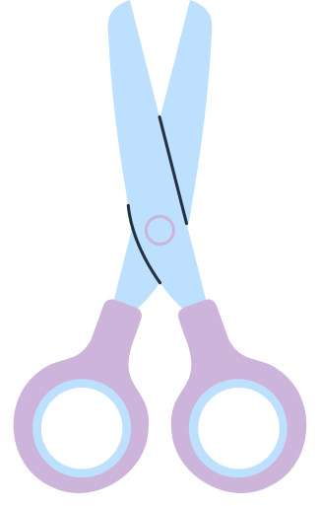
GHI NHỚ
Thành phần tình thái được dùng để thể hiện cách nhìn của người nói đối với sự việc được nói đến trong câu.
Thành phần cảm thán được dùng để bộc lộ tâm lí của người nói (vui, buồn, mừng giận,…)
Các thành phần tình thái, cảm thán là những bộ phận không tham gia vào việc diễn đạt nghĩa sự việc của câu nên được gọi là thành phần biệt lập.

Slide 16
III. LUYỆN TẬP

Slide 17
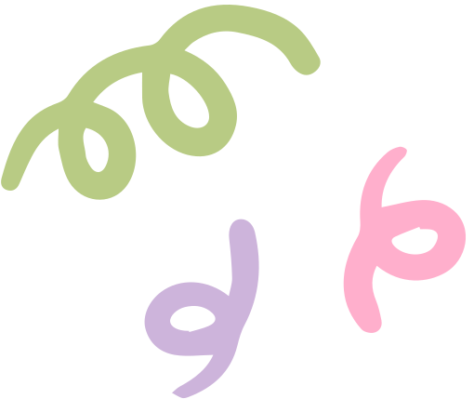
BÀI TẬP 1
Tìm các thành phần tình thái, cảm thán trong những câu SGK/tr19:
Thành phần tình thái: có lẽ
Thành phần cảm thán: chao ôi
Thành phần tình thái: hình như
Thành phần tình thái: chả nhẽ

Slide 18
BÀI TẬP 2
Hãy sắp xếp những từ ngữ sau đây theo trình tự tăng dần độ tin cậy:
Chắc là, dường như, chắc chắn, có lẽ, chắc hẳn, hình như, có vẻ như
Dường như/có vẻ như/hình như - có lẽ chắc là - chắc hẳn - chắc chắn.

Slide 19
BÀI TẬP 4
Viết một đoạn văn ngắn nói về cảm xúc của em được thưởng thức một tác phẩm văn nghệ (truyện, thơ, phim, ảnh, tượng,..), trong đoạn văn đó có câu chứa thành phần tình thái hoặc cảm thán.

Slide 20
VẬN DỤNG
Viết một đoạn văn trình bày tác dụng của việc đọc sách với con người, trong đó có chứa một khởi ngữ và một thành phần biệt lập.

Slide 21
HƯỚNG DẪN VỀ NHÀ
Học bài cũ, trả lời câu hỏi SGK.
Hoàn thành câu hỏi phần vận dụng.
Chuẩn bị bài mới

Slide 22
CẢM ƠN CÁC EM ĐÃ
LẮNG NGHE BÀI GIẢNG!

